Slide 1
学校疫情防控管理系统
徐菡 2017310719 金融实验班17
李欣怡 金融实验班18
唐仁凡 金融实验班18

Slide 2
背景
北京新发地批发市场突发疫情，周边多个居民区受到影响。现北京大兴区一学校对学生进行疫情信息的录入和管理。
选择新发地批发市场周围10个居民区和9所医院进行建图。
地址、距离都为真实数据

Slide 3
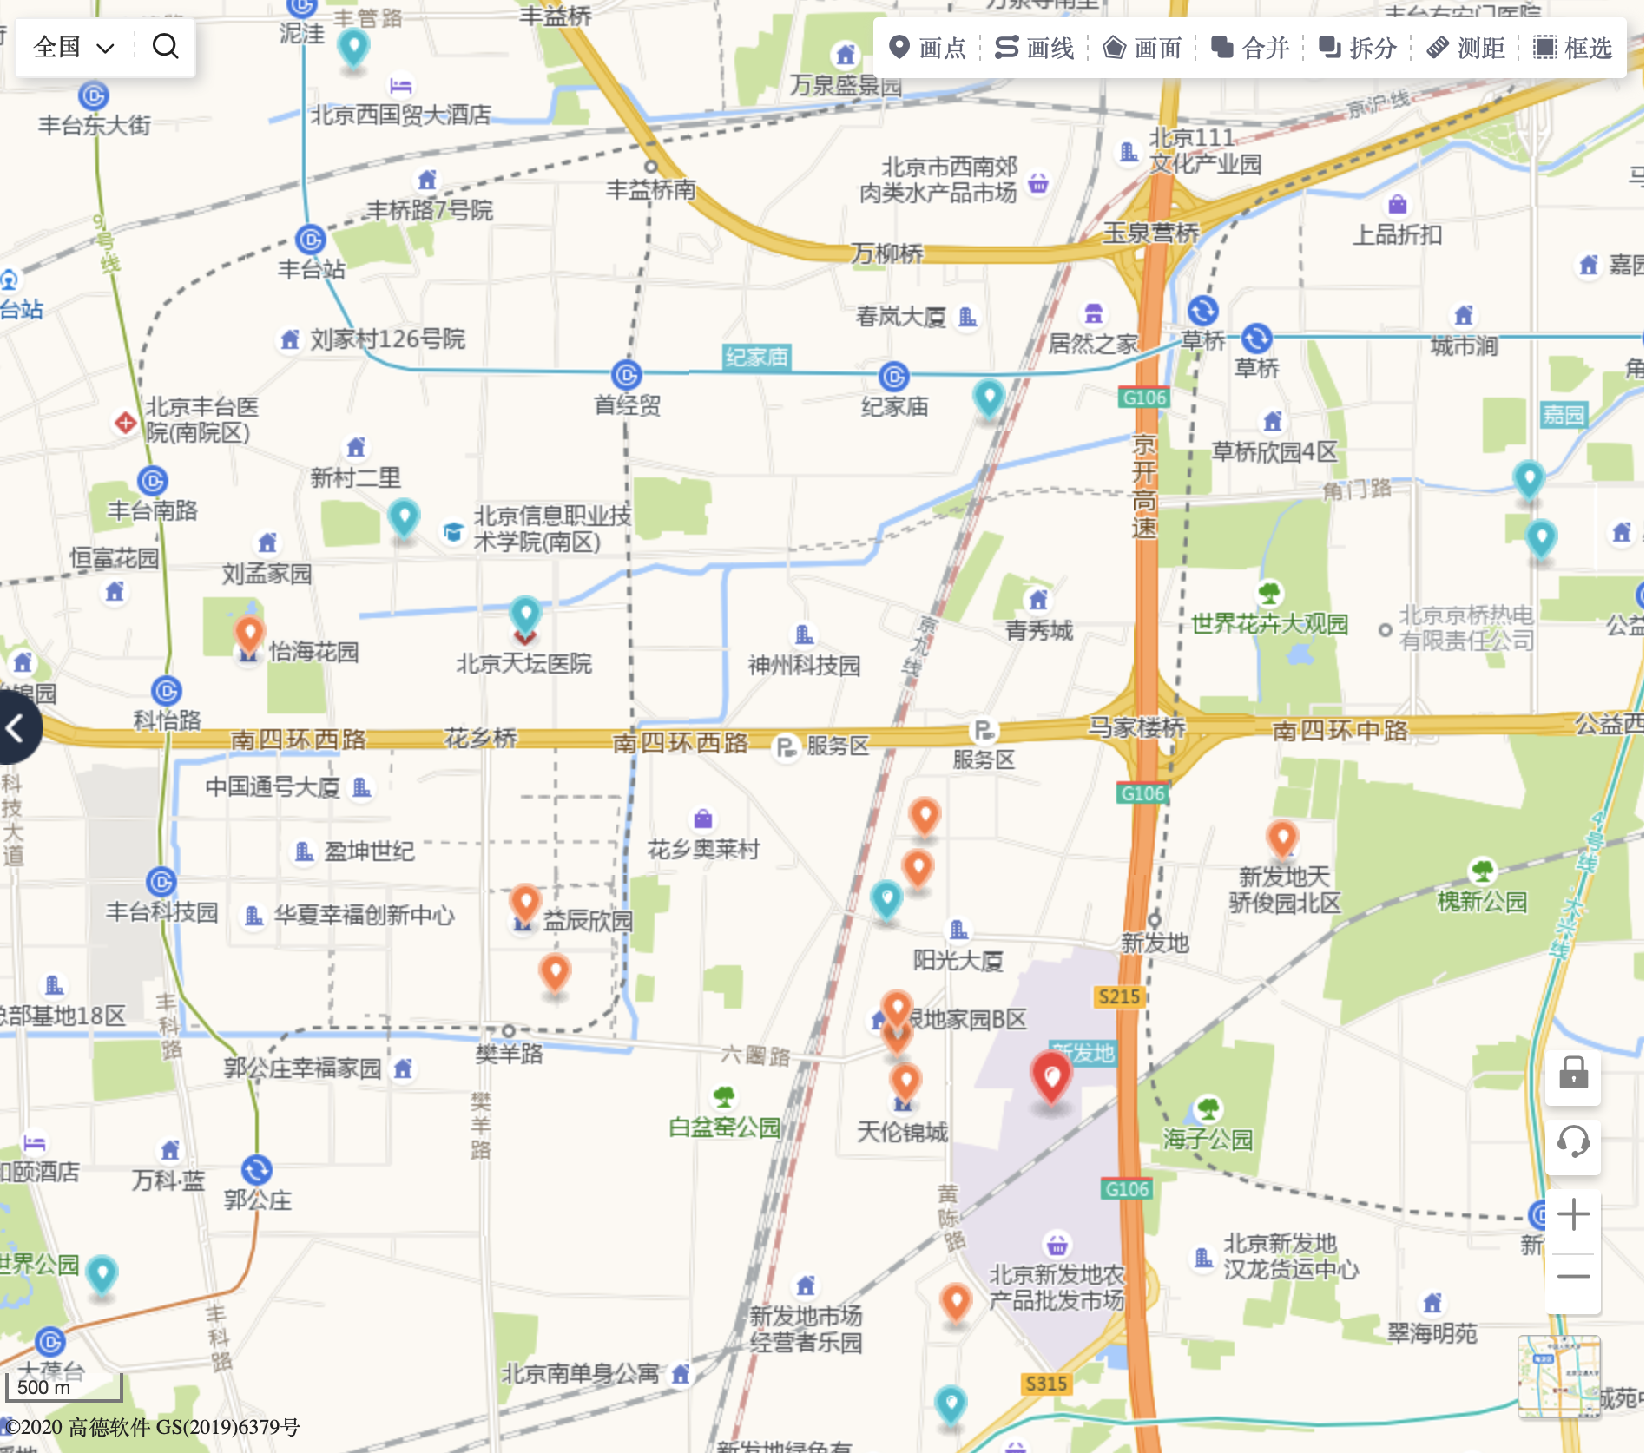
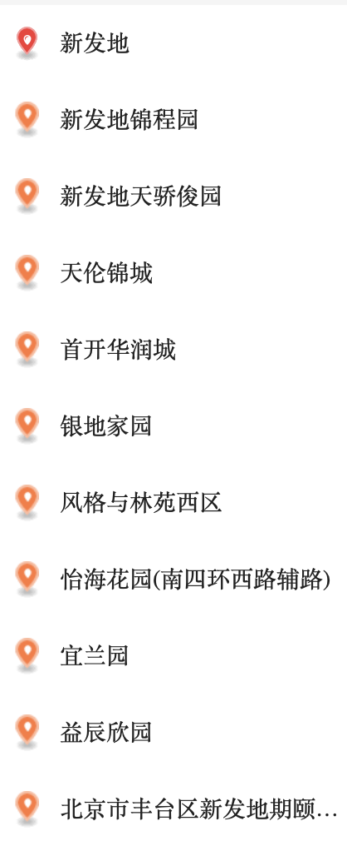
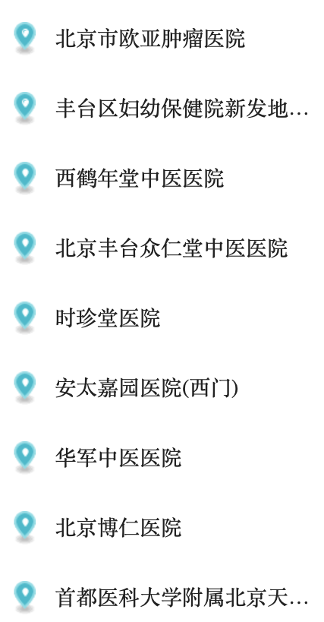

Slide 4
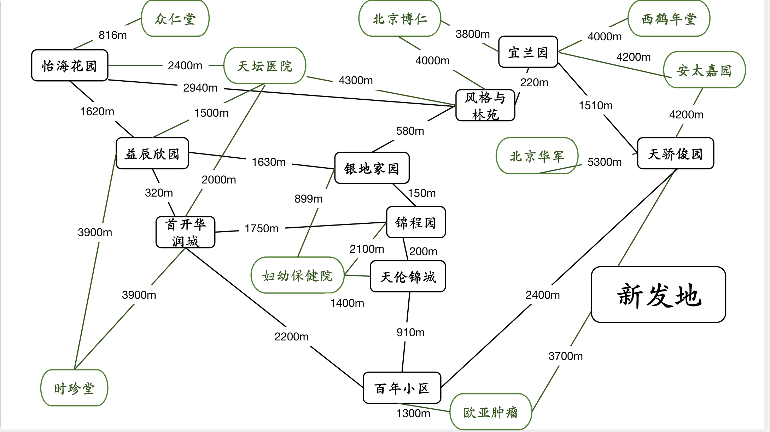

Slide 5
学校疫情防控管理系统
学生信息管理
学校信息
（School类）
年级信息
（Grade类）
班级信息
（Class类）
疫情地图信息管理
地图地点信息增加、删除、修改
地图道路信息的增加，删除
学生系统
疫情地图信息查询
获取附近小区和医院信息
管理员系统
用户系统

Slide 6
功能
用户系统：
查找所属地点到附近医院的最短路径，以及查看任意两个地点之间的最短路径
管理员系统：
学校系统：查看重点关注的班级以及需要去医院的学生，实现增删查改等功能
地图系统：对地址信息进行增删查改
学生系统：
查看自己是否需要去医院，以及查看附近的小区和医院

Slide 7
学校系统
用到的数据结构：
顺序表SqList（存放每个班级的学生）
顺序栈SqStack（存放每个班级需要去医院检查的学生）
顺序队列SqQueue（存放每个年级重点关注的班级（即有需要去医院检查的学生的班级））

Slide 8
设计思路
定义一个People类存放学生信息，包括学生ID、姓名、性别、住址以及最新体温，根据住址和最新体温确定学生是否需去医院检查；
定义一个Class类存放每个班级的学生实例（类的组合），该类中用一个栈作为成员变量来存放建议去医院检查的学生，该类可以完成增加、删除学生、增加怀疑的学生、删除怀疑的学生修改学生信息、显示怀疑的学生等操作；
定义一个Grade类存放每个年级的班级实例（类的组合），该类中用一个队列来存放须重点关注的班级，并可以完成增加关注的班级、删除怀疑的班级、显示关注的班级等操作；
定义一个School类存放班级（Class实例的二维数组）、年级（Grade类的一维数组）、每个班学生数量、总学生数量等信息，并可以完成对每个班级的增删改查等操作，便于管理员使用；
定义从txt文件读入学生信息，记录每个班学生数量并创建学生实例和班级、年级、学校实例的函数；在源文件中实现读入文件信息并创建上述实例，并提供用户接口以完成增删查改等操作。

Slide 9
实现功能
从文件读入学生信息并根据这些信息建立学生、班级、年级和学校的实例，判断每个学生是否建议去医院；
建立每个班需要去医院的学生的栈、每个年级需要重点关注的班级的队列，并显示这些信息供管理员查看；
管理员可以增加学生、删除学生、修改学生信息，以及修改社区地址信息，并据此更新关注的班级和建议去医院的学生栈。

Slide 10
People 类
成员变量：
ID、姓名、性别、年级、班级、地址、体温和怀疑（即是否需要去医院检查）
成员函数：
构造函数（完整的和缺省的）和析构函数
获取ID等私有变量
设置ID等私有变量
计算是否需要去医院

Slide 11
Class 类
成员变量：
年级、班级号、学生列表、怀疑的学生栈
成员函数：
构造函数（完整的和缺省的）和析构函数
增加学生
改变学生信息
初始化怀疑学生的栈
显示怀疑学生
增加怀疑学生
删除怀疑学生

Slide 12
Grade 类
成员变量：
班级数量、年级数量、所有班级（一维Class数组）、总人数、关注的班级队列
成员函数：
构造函数（完整的和缺省的）和析构函数
增加学生
初始化关注的班级队列
显示关注的班级队列
增加关注的班级
删除关注的班级

Slide 13
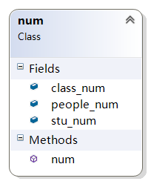
School 类
成员变量：
所有班级（二维数组）、所有年级（一维数组）、每个班学生数量（二维数组）、总人数、
成员函数：
构造函数（完整的和缺省的）和析构函数
增加学生
改变学生信息
初始化怀疑学生的栈
显示怀疑学生
增加怀疑学生
删除怀疑学生

Slide 14
地图系统
用到的数据结构：
邻接矩阵建图MGraph（用来存放地图信息）
顶点类型VexType vex[ ]
num 地点编号
name 地点名称
refer 地点信息
riskLevel 地点风险等级
边类型EdgeType edge[ ][ ]
顶点数vn
边数en

Slide 15
设计思路
定义show（）函数，用于输出图的信息，显示目前已录入的地图地点；
定义intro（）函数，用于学生查询自己住址信息及其对应的编号；
定义alter（）函数，用于修改地图信息。修改分为两部分——修改地点名称和参考简介、修改地点风险等级；
定义sortRisk（）函数，用于对地图中各个地点进行风险排序，以便后续判断学生是否需要前往医院进行核酸检查；
管理员对地图的操作（为后续最短路操作提供最新信息）：
定义addSpot（）函数，进行地图新地点的添加，便于对疫情最新情况的跟进；
定义delSpot（）函数，进行地图已有地点的删除，便于对疫情最新情况的跟进；
定义addPath（）函数，进行地图新道路的添加；
定义delPath（）函数，进行地图已有道路的删除；

Slide 16
Dijkstra算法
基本思想
① 通过Dijkstra计算图G中的最短路径时，需要指定起点s(即从顶点s开始计算)。
②此外，引进两个集合S和U。S的作用是记录已求出最短路径的顶点(以及相应的最短路径长度)，而U则是记录还未求出最短路径的顶点(以及该顶点到起点s的距离)。
③初始时，S中只有起点s；U中是除s之外的顶点，并且U中顶点的路径是”起点s到该顶点的路径”。然后，从U中找出路径最短的顶点，并将其加入到S中；接着，更新U中的顶点和顶点对应的路径。 然后，再从U中找出路径最短的顶点，并将其加入到S中；接着，更新U中的顶点和顶点对应的路径。 … 重复该操作，直到遍历完所有顶点。

Slide 17
Dijkstra算法
操作步骤
①初始时，S只包含起点s；U包含除s外的其他顶点，且U中顶点的距离为”起点s到该顶点的距离”[例如，U中顶点v的距离为(s,v)的长度，然后s和v不相邻，则v的距离为∞]。
②从U中选出”距离最短的顶点k”，并将顶点k加入到S中；同时，从U中移除顶点k。
③更新U中各个顶点到起点s的距离。之所以更新U中顶点的距离，是由于上一步中确定了k是求出最短路径的顶点，从而可以利用k来更新其它顶点的距离；例如，(s,v)的距离可能大于(s,k)+(k,v)的距离。
④重复步骤(2)和(3)，直到遍历完所有顶点。

Slide 18
Floyd算法
基本思想
对于从vi到vj的弧，进行n次试探：首先考虑路径vi,v0,vj是否存在，如果存在，则比较vi,vj和vi,v0,vj的路径长度，取较短者为从vi到vj的中间顶点的序号不大于0的最短路径。在路径上再增加一个顶点v1，依此类推，在经过n次比较后，最后求得的必是从顶点vi到顶点vj的最短路径。

Slide 19
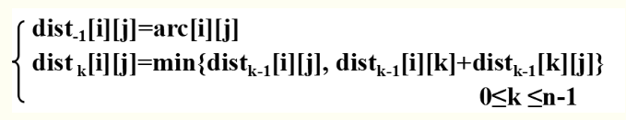
Floyd算法
设计数据结构
1、图的存储结构：带权的邻接矩阵存储结构 。
2、数组dist[n][n]：存放在迭代过程中求得的最短路径长度。迭代公式：

Slide 20
简单选择排序SelectSort
定义一个Risk类，用于存放图结构以及按照图的riskLevel对图的结点的序号进行从大到小排序的数组danger
for (i = 0; i < n - 1; ++i)
{
k = i;
for (j = i + 1; j < n; ++j)
if (X.vex[j].riskLevel > X.vex[k].riskLevel)
k = j;//用k来记录最大数的下标
if (k != i)
{
temp = danger[k];//将找到的最大数与此轮循环第一个数做交换
danger[k] = danger[i];
danger[i] = temp;
}
}

Slide 21
双系统
用户系统
void Stu( )
管理员系统（宏定义密码18cufers）
void Admin( )

